Slide 1
микроклимат

Slide 2
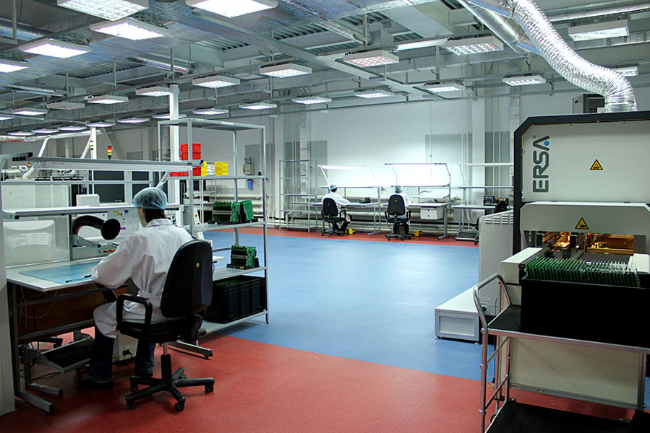
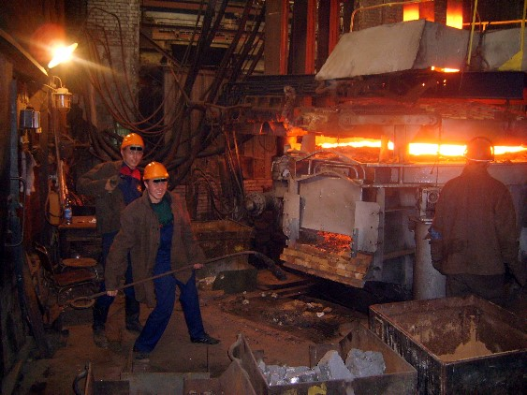
Термины и определения. Основные показатели, характеризующие фактор
2
Микроклимат – это сочетанное действие на организм человека параметров окружающей среды.
Показатели, характеризующие микроклимат:
температура воздуха, ^{о}С
относительная влажность воздуха, %
скорость движения воздуха, м/с
При наличии источников теплового (инфракрасного) облучения оцениваются:
интенсивность теплового облучения, Вт/м2
или экспозиционная доза облучения Вт*ч
(> 140 Вт/м2)
Notes:
(Вт/м2, W/m2), единица СИ поверхностной плотности теплового потока; 1 Вт/м2 равен поверхностнойплотности теплового потока 1 Вт, равномерно распределённого по поверхности площадью 1 м2. В ед. Вт/м2измеряют также поверхностную плотность потока излучения и соотв. энергетич. светимость и энергетич.освещённость.

Slide 3
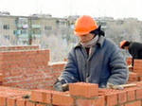
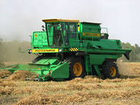
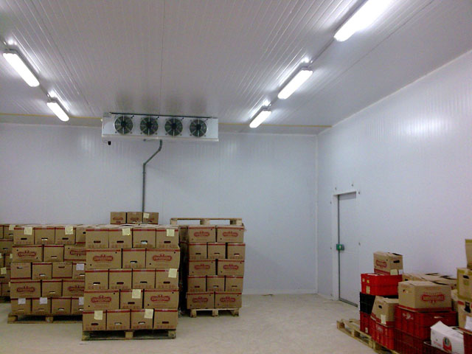
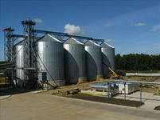
Влияние микроклимата на здоровье человека.
3
Необходимым и обязательным условием эффективной производственной деятельности человека является обеспечение нормальных условий микроклимата.
Большинство работников выполняют свою работу при различных комбинациях метеорологических элементов:
высоких или низких температурах воздуха, чередующихся с нормальной; высокой или низкой влажностью;
со значительной интенсивностью инфракрасного излучения;
с большой или малой подвижностью воздуха.
(строительство, геология, сельское хозяйство, складское хозяйство, элеваторы, морозильные камеры и т.д.).

Slide 4
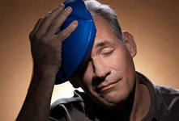
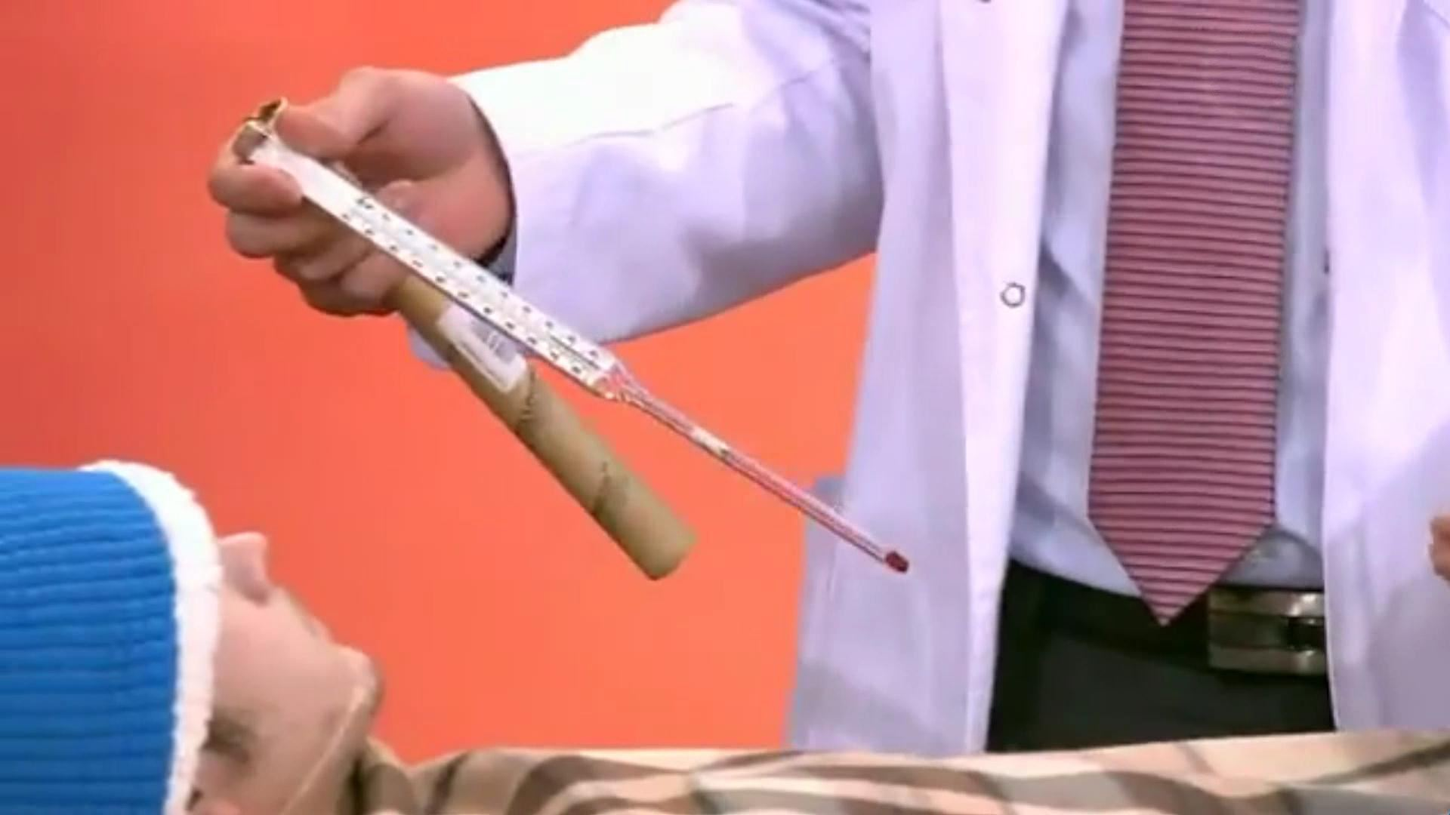
Влияние микроклимата на здоровье человека.
4
Все эти возможные сочетания параметров микроклимата по-разному влияют на тепловой обмен и тепловое состояние человека, его самочувствие, работоспособность и состояние здоровья.
Нарушение теплового баланса приводит к перегреву либо к переохлаждению организма и, как следствие, к потере трудоспособности, быстрой утомляемости, потере сознания и тепловой смерти.

Slide 5
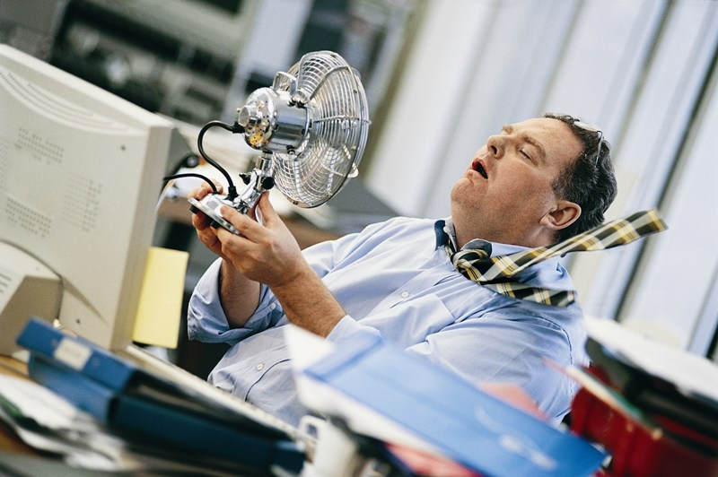
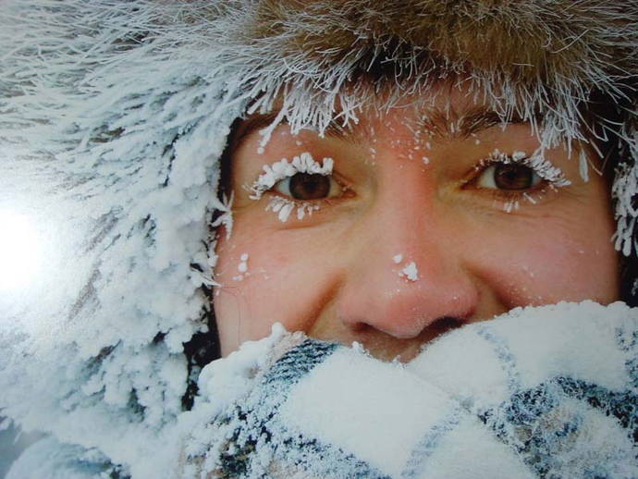
Механизм воздействия микроклимата на организм человека
5
Состояние теплового баланса человека определяется количественным соотношением теплопродукции и теплоотдачи, обеспечивающим организму почти постоянный уровень температуры тела, необходимый для правильного течения жизненных процессов
При работе в неблагоприятном микроклимате усугубляется отрицательное влияние других вредных производственных факторов: физических нагрузок, вибрации, шума, химических вещества и пр.
Перегревание организма приводит к напряжению различных функциональных систем, усиливается кровоток через кожу путем расширения кожных сосудов, активируется потоотделение и пр. К острым тепловым заболеваниям относят: тепловой удар, тепловой обморок, тепловые судороги, тепловой отек и пр.
Существует узкий диапазон внешних температур, в котором система терморегуляции человека способна обеспечивать необходимое для жизни внутреннее постоянство (гомеостаз). При действии термического фактора в физиологически переносимых пределах наибольшему воздействию подвергаются сердечно-сосудистая система, нейроэндокринная, механизм потоотделения и обменные процессы.
Охлаждение человека приводит к выделению гормонов гипофиза и коры надпочечников, которые вызывают процессы, направленные на теплопродукцию и сохранение тепла. Наиболее очевидным действием холода является охлаждение тканей тела и связанные с ним эффекты в диапазоне от дискомфортных теплоощущений до поражений различной степени. Падение температуры мышц и кожи ведет к снижению возможности выполнять физическую работу, что может стать причиной несчастных случаев особенно при работе с ручным инструментом
Notes:
Большинство промышленных вредных веществ обладает общетоксическим действием. К их числу относятся ароматические углеводороды и их производные (бензол, толуол, ксилол, нитробензол, анилин) ртуть и фосфорорганические соединения, тетраэтилсвинец, метиловый спирт, оксид углерода и т.д.
Раздражающим действием обладают различные химические вещества. Одни вызывают воспаление верхних дыхательных путей (сероводород, хлор, аммиак), другие — глубоких дыхательных путей, т.е. легочной ткани (оксид азота, ароматические углеводороды). Сильные кислоты и щелочи, многие ангидриды кислот оказывают местное действие на кожу, вызывая ее омертвление. Нефть и продукты ее переработки (бензин, керосин и др.), попадая на кожу обезжиривают и сушат ее, вызывая различные кожные заболевания (экземы, дерматиты).
Сенсибилизирующее действие вещества вызывают повышенную чувствительность (аллергические реакции) организма человека. При каждом повторном даже кратковременном контакте эффект действия на человека увеличивается, приводя к астматическим проявлениям, кожным реакциям, изменениям состава крови. К веществам, вызывающим сенсибилизацию, относятся формальдегид, ароматические нитро-, нитрозо-аминосоединения, карбонилы никеля, железа, кобальта, некоторые антибиотики, например, эритромицин и др.
Канцерогенные вещества, попадая в организм человека, вызывают образование, как правило, злокачественных или доброкачественных опухолей. Канцерогенная опасность зависит от уровней и длительности воздействия конкретных веществ.
В санитарных правилах СанПиН 1.2.2353-08 «Канцерогенные факторы и основные требования к профилактике канцерогенной опасности» приведен перечень веществ, продуктов, производственных процессов, бытовых и природных факторов, канцерогенных для человека. Перечень подразделяется на 2 раздела:
- вещества, продукты, производственные процессы и факторы с доказанной для человека канцерогенностью.
- вещества, продукты, лекарственные препараты и производственные процессы, вероятно канцерогенные для человека.
В раздел 1 входят асбесты, бензол, бенз(а)пирен, бериллий и его соединения, каменноугольные и нефтяные смолы, минеральные масла неочищенные и не полностью очищенные, сажи бытовые, этилена оксид и др. Производство кокса, переработка каменноугольной, нефтяной и сланцевой смол, газификация угля, производство резины и резинотехнических изделий и др. К бытовым и природным факторам с доказанной канцерогенностью относятся солнечная радиация и табачный дым, поскольку в нем содержится бенз(а)пирен.
В раздел 2 «Перечня» включены вещества и факторы, канцерогенность которых согласно данным МАИР (международного агентства по изучению рака) доказана на животных, а доказательства канцерогенности для человека недостаточны. Это, например, отработавшие газы дизельных двигателей, формальдегид и др.
Мутагенные вещества вызывают изменение генетического кода клеток, наследственной информации. Это может вызвать снижение иммунитета организма, раннее старение, развитие заболеваний. Действие мутагенных веществ может сказаться на потомстве, не всегда первого, а возможно второго и третьего поколений. Мутагенной активностью обладают формальдегид, этилена оксид, радиоактивные и наркотические вещества.
К веществам, влияющим на репродуктивную (детородную) функцию, относят бензол и его производные, сероуглерод, соединения ртути, радиоактивные вещества и др.
Среди веществ, влияющих на репродуктивную функцию, выделяется особая группа веществ, обладающих тератогенным действием. Тератогенные вещества вызывают дефекты развития ребенка в организме матери. К таким веществам относятся, например, талидомид, никотин, наркотики и некоторые вирусы, например вирус гепатита и т.д.
Существуют и другие классификации вредных веществ, например, по их преимущественному избирательному патологическому действию на определенные органы или системы организма человека:
нервные (нейротропные), вызывающие расстройства функций центральной нервной системы, судороги, паралич (пары металлической ртути, марганец, соединения мышьяка, сероуглерод, углеводороды предельного, непредельного и циклического ряда, сероводород, тетраэтилсвинец, наркотические вещества и др.);
печеночные (гепатотропные), вызывающие структурные изменения в ткани печени (хлорированные углеводороды - метилхлорид, метиленхлорид, хлороформ, четыреххлористый углерод, дихлорэтан и др.);
кровяные, нарушающие процессы кроветворения (бензол, свинец и его неорганические соединения и др.) или взаимодействующие с гемоглобином крови (оксид углерода с образованием карбоксигемоглобина, а некоторые органические нитраты и нитриты с образованием метгемоглобина. Образовавшиеся соединения лишают гемоглобин его роли — переносчика кислорода из легких в ткани, вследствие чего развивается глубокая кислородная недостаточность, способная привести к летальному исходу);
ферментные, нарушающие структуру ферментов, дезактивирующие их (синильная кислота и ее соли, мышьяк и его соединения, соли ртути, фосфорорганические соединения и др.);
сердечные, обладающие кардиотоксическим действием (соли бария, кобальта, кадмия и др.);
почечные, вызывающие патологические процессы в почках (ртуть, свинец, кадмий, литий, висмут и их соединения, соединения мышьяка, органические растворители и др.);
раздражающие, преимущественно поражающие органы дыхания (хлор, аммиак, диоксид серы, оксиды азота, фосген и др.).
Ферменты микробного происхождения - органические вещества белковой природы, которые синтезируются в клетках и во много раз ускоряют протекающие в них реакции, не подвергаясь при этом химическим превращениям. Вещества, оказывающие подобное действие, существуют и в неживой природе и называются катализаторами. Ферменты (от лат. fermentum - брожение, закваска) иногда называют энзимами (от греч. en - внутри, zyme - закваска).

Slide 6
Условия проведения периодических
медицинских осмотров.
6
Приказ Министерства здравоохранения и социального развития РФ от 12 апреля 2011 г. N 302н Приложение 1
П. 3.8 Пониженная температура воздуха в производственных помещениях и на открытой территории (при отнесении условий труда по данному фактору по результатам аттестации рабочих мест по условиям труда к вредным условиям)
1 раз в
2 года
П. 3.9 Повышенная температура воздуха в производственных помещениях и на открытой территории (при отнесении условий труда по данному фактору по результатам аттестации рабочих мест по условиям труда к вредным условиям)
1 раз в
2 года
1 раз в
2 года
П. 3.10 Тепловое излучение

Slide 7
Различные комбинации метеорологических параметров, составляющих микроклимат
7
Температура воздуха |  | Относительная влажность |  | Скорость движения воздуха |  | Комфортность
высокая | низкая | высокая | низкая | высокая | низкая
 |  |  |  |  |  | не комфортно
 |  |  |  |  |  | комфортно
 |  |  |  |  |  | очень не комфортно
 |  |  |  |  |  | не комфортно

Slide 8
Оптимальные и допустимые нормы температуры, относительной влажности и скорости движения воздуха в рабочей зоне производственных помещений
Период года | Категория работ | Температура, °С |  |  |  |  | Относительная влажность, % |  | Скорость движения воздуха, м/с
 |  | оптимальная | допустимая |  |  |  | оптимальная | допустимая на рабочих местах постоянных и непостоянных, не более | оптимальная, не более | допустимая на рабочих местах постоянных и непостоянных*
 |  |  | верхняя граница |  | нижняя граница
 |  |  | на рабочих местах
 |  |  | постоянных | непостоянных | постоянных | непостоянных
Холодный | Легкая – Iа | 22–24 | 25 | 26 | 21 | 18 | 40–60 | 75 | 0,1 | Не более 0,1
 | Легкая – Iб | 21–23 | 24 | 25 | 20 | 17 | 40–60 | 75 | 0,1 | Не более 0,2
 | Средней тяжести – IIа | 18–20 | 23 | 24 | 17 | 15 | 40–60 | 75 | 0,2 | Не более 0,3
 | Средней тяжести – IIб | 17–19 | 21 | 23 | 15 | 13 | 40–60 | 75 | 0,2 | Не более 0,4
 | Тяжелая – III | 16–18 | 19 | 20 | 13 | 12 | 40–60 | 75 | 0,3 | Не более 0,5
Теплый | Легкая – Iа | 23–25 | 28 | 30 | 22 | 20 | 40–60 | 55 (при 28 °С) | 0,1 | 0,1–0,2
 | Легкая – Iб | 22–24 | 28 | 30 | 21 | 19 | 40–60 | 60 (при 27 °С) | 0,2 | 0,1–0,3
 | Средней тяжести – IIа | 21–23 | 27 | 29 | 18 | 17 | 40–60 | 65 (при 26 °С) | 0,3 | 0,2–0,4
 | Средней тяжести – IIб | 20–22 | 27 | 29 | 16 | 15 | 40–60 | 70 (при 25 °С) | 0,3 | 0,2–0,5
 | Тяжелая – III | 18–20 | 26 | 28 | 15 | 13 | 40–60 | 75 (при 24 °С) | 0,4 | 0,2–0,6
* Большая скорость движения воздуха в теплый период года соответствует максимальной температуре воздуха, меньшая – минимальной температуре воздуха. Для промежуточных величин температуры воздуха скорость его движения допускается определять интерполяцией; при минимальной температуре воздуха скорость его движения может приниматься также ниже 0,1 м/с – при легкой работе и ниже 0,2 м/с – при работе средней тяжести и тяжелой.

Slide 9
Основные показатели, характеризующие фактор
9
Qтч = Qто - Ощущение комфортности
где, Qтч - тепловыделение человека;
Qто - тепловыделение окружающей среды.
Охлаждающий микроклимат – микроклимат, при котором температура воздуха ниже нижней границы допустимой, имеет место изменение теплообмена организма, т.е. окружающая среда способна принять больше тепловой энергии, чем ее отдает организм (Qтч < Qто), человек ощущает холод.
Нагревающий микроклимат - микроклимат, при котором температура воздуха выше верхней границы оптимальной, т.е. количество теплоты выделяемое организмом не может быть передано окружающей среде (Qтч > Qто), человек ощущает перегрев, ему жарко.
Notes:
Терморегуляция
Процессы регулирования теплообразования и теплоотдачи для поддержания постоянной температуры называются терморегуляцией.
Человек обладает сложным и совершенным механизмом терморегуляции, позволяющим сохранять изотермию при довольно значительных температурных колебаниях. Для ощущения теплового комфорта количество выработанной организмом тепловой энергии должно быть равно количеству тепла, отданного во внешнюю среду:
.
Терморегуляция осуществляется химическим и физическим путем. Химическая терморегуляция осуществляется за счет изменения уровня теплообразования, т. е. усиления или ослабления интенсивности обмена веществ в клетках организма.
В условиях холода теплообразование в мышцах повышается, даже если человек находится в неподвижном состоянии. Это обусловлено тем, что охлаждение поверхности тела, действуя на рецепторы, воспринимающие холодовое раздражение, рефлекторно возбуждает беспорядочные непроизвольные сокращения мышц, проявляющиеся в виде дрожи. При этом обменные процессы организма усиливаются, увеличивается потребление кислорода и углеводов мышечной тканью, что и влечет за собой повышение теплообразования.
Физическая терморегуляция осуществляется путем изменения интенсивности отдачи тепла (за счет изменения интенсивности кровообращения и интенсивности потоотделения).
Температура кожи, а следовательно, интенсивность теплоотдачи, может изменяться в результате перераспределения крови в сосудах и при изменении объема циркулирующей крови.
На холоде кровеносные сосуды кожи, главным образом, артериолы, сужаются: большее количество крови поступает в сосуды брюшной полости, и тем самым ограничивается теплоотдача. Поверхностные слои кожи, получая меньше теплой крови, получают меньше тепла – теплоотдача уменьшается. При сильном охлаждении кожи, кроме того, происходит открытие артериовенозных анастомозов, что уменьшает количество крови, поступающей в капилляры, и тем самым препятствует теплоотдаче.
При повышении температуры окружающей среды сосуды кожи расширяются, количество циркулирующей в них крови возрастает. Возрастает также объём циркулирующей крови во всём организме вследствие перехода воды из тканей в сосуды, а также потому, что селезёнка и другие кровяные депо выбрасывают в общий кровоток дополнительное количество крови. Возрастает количество крови, циркулирующей через сосуды поверхности тела, способствующей теплоотдаче с помощью радиации и конвекции.
Для сохранения постоянства температуры тела при высокой температуре окружающей среды основное значение имеет испарение пота с поверхности кожи.
Особенно интенсивно потоотделение происходит при высокой окружающей температуре во время мышечной работы, когда возрастает теплообразование в самом организме. При очень тяжёлой работе выделение пота у рабочих горячих цехов может составить 12 л за день.
Испарение воды зависит от относительной влажности воздуха. В насыщенном водяными парами воздухе пот выделяется в большом количестве, но не испаряется, а стекает с кожи, а для теплоотдачи имеет значение только та часть пота, которая испаряется с поверхности кожи.
Так как некоторая часть воды испаряется лёгкими в виде паров, насыщающих выдыхаемый воздух, дыхание также участвует в поддержании температуры тела на постоянном уровне. При высокой окружающей температуре дыхательный центр рефлекторно возбуждается, при низкой – угнетается, дыхание становится менее глубоким.

Slide 10
Начальные границы охлаждающего и нагревающего микроклимата
10
Нагревающий
микроклимат
Охлаждающий
микроклимат
оптимальная
температура
22-24°С
допустимая температура
нижний диапазон
20,0-21,9°С
допустимая температура
верхний диапазон
24,1-25,0°С
Notes:
Нормирование микроклимата
Согласно ГОСТ 12.1.005-88 устанавливаются оптимальные и допустимые параметры микроклимата.
Оптимальные микроклиматические условия – сочетания количественных показателей микроклимата, которые при длительном и систематическом воздействии на человека обеспечивают сохранение нормального теплового состояния организма без напряжения механизмов терморегуляции. Они обеспечивают ощущение теплового комфорта и создают предпосылки для высокого уровня работоспособности.
Оптимальные величины показателей микроклимата необходимо соблюдать на рабочих местах производственных помещений, на которых выполняются работы операторского типа, связанные с нервно-эмоцио-нальным напряжением (в кабинах, на пультах и постах управления технологическими процессами, в залах вычислительной техники и др.).
Допустимые микроклиматические условия – сочетания количественных показателей микроклимата, которые при длительном и систематическом воздействии на человека могут вызывать преходящие и быстро нормализующиеся изменения теплового состояния организма, сопровождающиеся напряжением механизмов терморегуляции, не выходящим за пределы физиологических приспособительных возможностей. При этом не возникает повреждений или нарушений состояния здоровья, но могут наблюдаться дискомфортные теплоощущения, ухудшение самочувствия и понижение работоспособности.
Нормы для показателей микроклимата установлены санитарными правилами и нормами СанПиН 2.2.4.548-96. Санитарные правила устанавливают гигиенические требования к показателям микроклимата рабочих мест производственных помещений с учетом интенсивности энерготрат работающих, времени выполнения работы, периодов года.

Slide 11
Основные показатели, характеризующие фактор
11
При превышении верхнего диапазона допустимой температуры
(25,0°С)
Определяется величина
ТНС-индекса
При превышении нормы интенсивности теплового облучения >140 Вт/м2.
Определяется величина экспозиционной дозы облучения.
Notes:
Интенсивность теплового облучения работающих от открытых источников (нагретый металл, стекло, «открытое» пламя и др.) не должна превышать 140 Вт/м², при этом облучению не должно подвергаться более 25 % поверхности тела и обязательным является использование СИЗ, в том числе средств защиты лица и глаз.
Тепловая нагрузка среды (ТНС) – сочетанное действие на организм человека параметров микроклимата (температура, влажность, скорость движения воздуха, тепловое облучение), выраженное одночисловым показателем в °C.
Индекс тепловой нагрузки среды (ТНС-индекс) является эмпирическим показателем, характеризующим сочетанное действие на организм человека параметров микроклимата (температуры, влажности, скорости движения воздуха и теплового облучения).
ТНС-индекс определяется на основе величин температуры смоченного термометра аспирационного психрометра (tвл.) и температуры внутри зачерненного шара (tш). Температура внутри зачерненного шара измеряется термометром, резервуар которого помещен в центр зачерненного полого шара; tш отражает влияние температуры воздуха, температуры поверхностей и скорости движения воздуха. Зачерненный шар должен иметь диаметр 90 мм, минимально возможную толщину и коэффициент поглощения 0,95. Точность измерения температуры внутри шара +/– 0,5 °C.
ТНС-индекс рассчитывается по уравнению:
ТНС = 0,7 · tвл. + 0,3 · tш.
ТНС-индекс рекомендуется использовать для интегральной оценки тепловой нагрузки среды на рабочих местах, на которых скорость движения воздуха не превышает 0,6 м/с, а интенсивность теплового облучения – 1200 Вт/м². Интенсивность теплового облучения работающих от нагретых поверхностей технологического оборудования, осветительных приборов, инсоляции на постоянных и непостоянных рабочих местах не должна превышать 35 Вт/м² при облучении 50 % поверхности тела и более, 70 Вт/м² – при величине облучаемой поверхности от 25 до 50 % и 100 Вт/м² – при облучении не более 25 % поверхности тела.

Slide 12
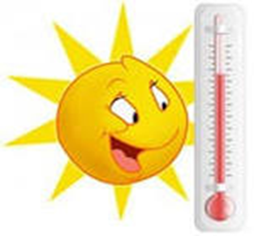
Основные показатели, характеризующие фактор
12
Тепловой баланс в системе
«человек — окружающая среда» зависит:
от физической нагрузки на организм при выполнении какой-либо работы;
от факторов внешнего окружения (теплоизоляционных свойств одежды, температуры окружающих предметов и параметров микроклимата).
Notes:
Нормы для показателей микроклимата установлены санитарными правилами и нормами СанПиН 2.2.4.548-96. Санитарные правила устанавливают гигиенические требования к показателям микроклимата рабочих мест производственных помещений с учетом интенсивности энерготрат работающих, времени выполнения работы, периодов года.
Категории работ разграничиваются на основе интенсивности энергозатрат организма в ккал/ч (Вт).
Легкие физические работы (категория I) – виды деятельности с расходом энергии не более 150 ккал (174 Вт).
Легкие физические работы разделяются на категорию Iа – энерго­затраты до 120 ккал/ч (139 Вт) и категорию Iб – энергозатраты 121–150 ккал/ч (140–174 Вт).
К категории Iа относятся работы, производимые сидя и сопровождающиеся незначительным физическим напряжением (ряд профессий на предприятиях точного приборо- и машиностроения; на часовом, швейном производствах; в сфере управления и т. п.).
К категории Iб относятся работы, производимые сидя, стоя или связанные с ходьбой и сопровождающиеся некоторым физическим напряжением (ряд профессий в полиграфической промышленности, на предприятиях связи, контролеры, мастера в различных видах производства и т. п.).
Средней тяжести физические работы (категория II) – виды деятельности с расходом энергии в пределах 151–250 ккал/ч (175–290 Вт).
Средней тяжести физические работы разделяют на категорию IIа – энергозатраты от 151 до 200 ккал/ч (175–232 Вт) и категорию IIб – энергозатраты от 201 до 250 ккал/ч (233–290 Вт).
К категории IIа относятся работы, связанные с постоянной ходьбой, перемещением мелких (до 1 кг) изделий или предметов в положении стоя или сидя и требующие определенного физического напряжения (ряд профессий в механо-сборочных цехах машиностроительных предприятий, в прядильно-ткацком производстве и т. п.).
К категории IIб относятся работы, связанные с ходьбой, перемещением и переноской тяжестей до 10 кг и сопровождающиеся умеренным физическим напряжением (ряд профессий в механизированных литейных, прокатных, кузнечных, термических, сварочных цехах машиностроительных и металлургических предприятий и т. п.).
Тяжелые физические работы (категория III) – виды деятельности с расходом энергии более 250 ккал/ч (290 Вт).
К категории III относятся работы, связанные с постоянными перемещениями, перемещением и переноской значительных (свыше 10 кг) тяжестей и требующие больших физических усилий (ряд профессий в кузнечных цехах с ручной ковкой, литейных цехах с ручной набивкой и заливкой опок машиностроительных и металлургических предприятий и т. п.).
Холодный период года – период года, характеризуемый среднесуточной температурой наружного воздуха, равной +10 °С и ниже.
Теплый период года – период года, характеризуемый среднесуточной температурой наружного воздуха выше +10 °С.
Среднесуточная температура – средняя величина температуры наружного воздуха, измеренная в определенные часы суток через одинаковые интервалы времени. Она принимается по данным метеорологической службы.
Нормированные значения температуры, относительной влажности и скорости движения воздуха в рабочей зоне производственных помещений приведены в табл. 2.
Интенсивность теплового облучения работающих от нагретых поверхностей технологического оборудования, осветительных приборов, инсоляции на постоянных и непостоянных рабочих местах не должна превышать 35 Вт/м² при облучении 50 % поверхности тела и более, 70 Вт/м² – при величине облучаемой поверхности от 25 до 50 % и 100 Вт/м² – при облучении не более 25 % поверхности тела.
Интенсивность теплового облучения работающих от открытых источников (нагретый металл, стекло, «открытое» пламя и др.) не должна превышать 140 Вт/м², при этом облучению не должно подвергаться более 25 % поверхности тела и обязательным является использование СИЗ, в том числе средств защиты лица и глаз.

Slide 13
Физическая нагрузка на организм. Категории работ (по интенсивности энергозатрат работников)
13
III
более 250 ккал/ч
IIб
201-250 ккал/ч
IIа
151-200 ккал/ч
Iб
121-150 ккал/ч
Iа
до 120 ккал/ч
Notes:
Связь между ккал/час и Вт. Калория равна количеству теплоты, необходимому для нагревания 1 мл воды на 1 °C при стандартном атмосферном давлении 101.325 кПа. Воспользуемся определением международной калории (от 1956г) : 1 кал = 4,1868 Дж 1 час = 3600 секунд 1 ккал/ч = 4186,8/3600 Дж/С = 4186,8/3600 Вт = 1,163 Вт

Slide 14
Категории работ (по видам выполняемых работ)
14
К категории Ia
относятся работы, производимые сидя и сопровождающиеся незначительным физическим напряжением
(бухгалтер, директор, швея и др.)

Slide 15
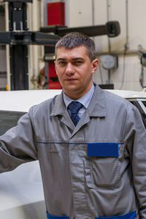
Категории работ (по видам выполняемых работ)
15
К категории Iб
относятся работы, производимые сидя, стоя или связанные с ходьбой и сопровождающиеся некоторым физическим напряжением (мастер, контролер, начальник цеха и пр.)

Slide 16
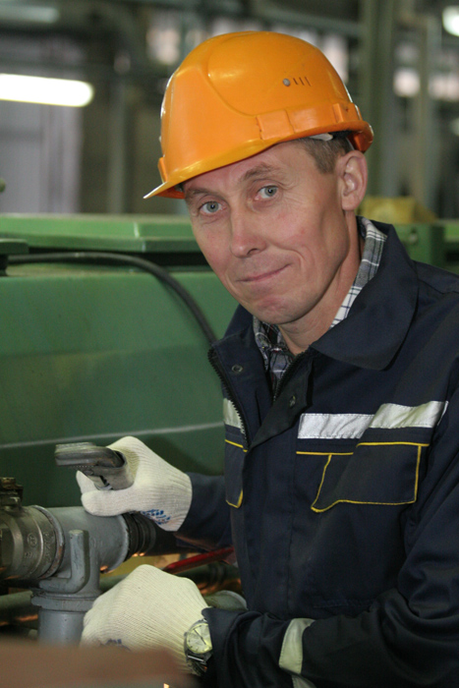
Категории работ (по видам выполняемых работ)
16
К категории IIа
относятся работы, связанные с постоянной ходьбой, перемещением мелких до 1 кг изделий или предметов в положении стоя или сидя и требующие определенного физического напряжения (слесарь-ремонтник, наладчик оборудования и пр.)

Slide 17
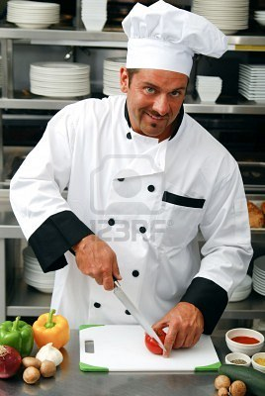
Категории работ (по видам выполняемых работ)
17
К категории IIб
относятся работы, связанные с ходьбой, перемещением и переноской тяжестей до 10 кг и сопровождающиеся умеренным физическим напряжением (электрогазосварщик, повар, уборщица, дворник и пр.)

Slide 18
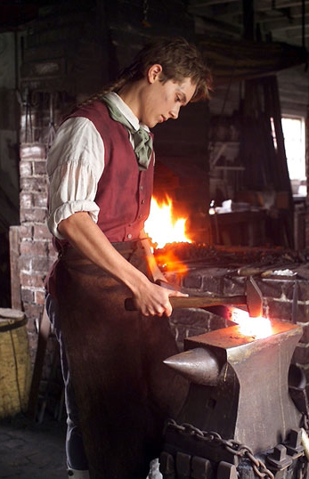
Категории работ (по видам выполняемых работ)
18
К категории III
относятся работы, связанные с постоянными передвижениями, перемещением и переноской значительных, свыше 10 кг тяжестей и требующие больших физических усилий (кузнец ручной ковки, грузчик, металлург и пр. )

Slide 19
Оценка микроклимата в рамках СОУТ
19
Идентификация потенциально вредных и (или) опасных производственных факторов на рабочих местах осуществляется экспертом организации, проводящей СОУТ в соответствии со ст. 10 Федерального закона № 426-ФЗ «О специальной оценке условий труда».
Федеральный закон от 28.12.2013 N 426-ФЗ «О специальной оценке условий труда».

Slide 20
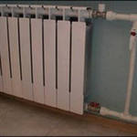
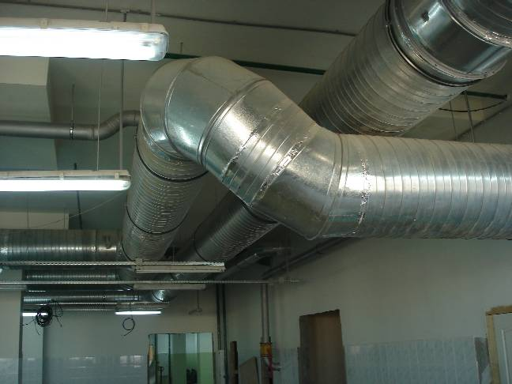
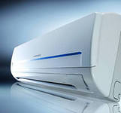
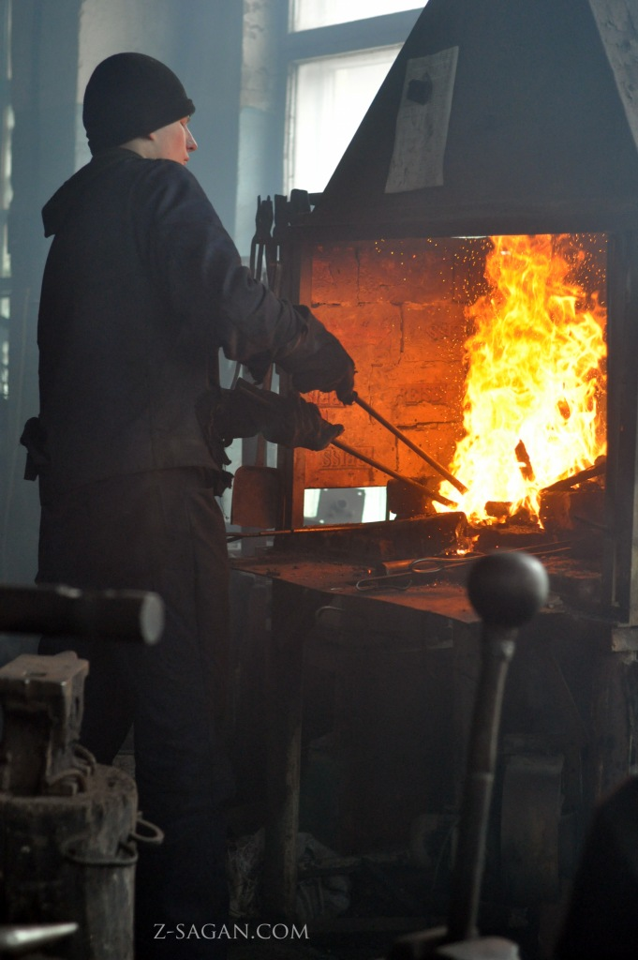
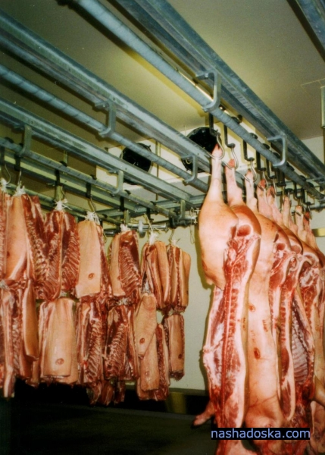
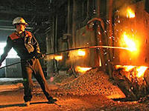
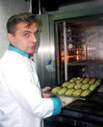
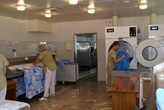
Источники фактора
20
Системы
отопления
Системы
вентиляции
Системы
кондиционирования
Технологическое оборудование
Идентифицируется как вредный и (или) опасный фактор на рабочих местах, расположенных в закрытых производственных помещениях, на которых имеется технологическое оборудование, являющееся искусственным источником тепла и (или) холода (за исключением климатического оборудования, не используемого в технологическом процессе и предназначенного для создания комфортных условий труда).

Slide 21
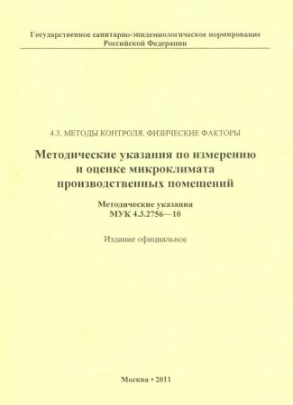
Методы измерений. Основные методические документы
21
ГОСТ 12.1.005-88 ССБТ. Общие санитарно-гигиенические требования к воздуху рабочей зоны
СанПиН 2.2.548-96 Гигиенические требования к микроклимату производственных помещений
МУК 4.3.2756-10 Методические указания. Методы контроля. Измерение и оценка микроклимата производственных помещений

Slide 22
Методы измерений. Периодичность проведения измерений
22
ГОСТ 12.1.005-88 ССБТ.
СанПиН 2.2.548-96
МУК 4.3.2756-10
холодный период года - в дни с температурой наружного воздуха, отличающейся от средней температуры наиболее холодного месяца зимы не более чем на 5 °С,
в теплый период года - в дни с температурой наружного воздуха, отличающейся от средней максимальной температуры наиболее жаркого месяца не более чем на 5 °С.
холодный период года - в дни с температурой наружного воздуха, отличающейся от средней температуры наиболее холодного месяца зимы не более чем на 5 °С,
в теплый период года - в дни с температурой наружного воздуха, отличающейся от средней максимальной температуры наиболее жаркого месяца не более чем на 5 °С.
Измерения показателей микроклимата должны проводиться в
начале,
середине и конце
холодного и теплого периода года
не менее 3 раз в смену (в начале, середине и в конце).
не менее 3 раз в смену (в начале, середине и в конце).
не менее 3 раз в смену (в начале, середине и в конце).
Измерения показателей микроклимата следует проводить не менее 3 раз в смену (в начале, середине и в конце).
Измерения показателей микроклимата следует проводить не менее 3 раз в смену (в начале, середине и в конце).

Slide 23
Методы измерений. Точки измерений.
23
ГОСТ 12.1.005-88 ССБТ.
СанПиН 2.2.548-96
МУК 4.3.2756-10
Площадь Кол-во точек
помещения измерений
100 м² 4 точки
100-400 м² 8 точек
Свыше 400 м² расстояние
между
точками
не более 10м
Площадь Кол-во точек
помещения измерений
100 м² 4 точки
100-400 м² 8 точек
Свыше 400 м² расстояние
между
точками
не более 10м.
Площадь Кол-во точек
помещения измерений
100 м² 4 точки
100-400 м² 8 точек
Свыше 400 м² расстояние
между
точками
не более 10м.

Slide 24
Методы измерений. Высоты измерений.
24
ГОСТ 12.1.005-88 ССБТ.
СанПиН 2.2.548-96
МУК 4.3.2756-10
Работы сидя
Температура воздуха, скорость движения воздуха, влажность воздуха
- 1,0 м от пола
Температура воздуха и скорость движения воздуха
0,1 и 1,0 м от пола
Влажность воздуха
- 1,0 м от пола
Температура воздуха и скорость движения воздуха
0,1 и 1,0 м от пола
Влажность воздуха
- 1,0 м от пола
Работы стоя
Температура воздуха, скорость движения воздуха, влажность воздуха
- 1,5 м от пола
Температура воздуха и скорость движения воздуха
0,1 и 1,5 м от пола
Влажность воздуха
- 1,5 м от пола
Температура воздуха и скорость движения воздуха
0,1 и 1,5 м от пола
Влажность воздуха
- 1,5 м от пола

Slide 25
Методы измерений. Тепловое облучение
25
ГОСТ 12.1.005-88 ССБТ.
СанПиН 2.2.548-96
МУК 4.3.2756-10
Высоты измерений
0,5, 1,0 и 1,5 м от пола
0,5, 1,0 и 1,5 м от пола
0,5, 1,0 и 1,5 м от пола

Slide 26
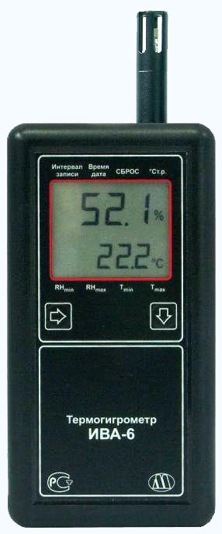
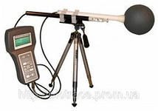
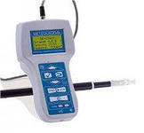
Средства измерений
26
Метеоскоп
Метеоскоп-М
ИВА-6НИ
Прибор
Производитель
ООО «НТМ-Защита»
ООО «НТМ-Защита»
НПК «Микрофор»
Параметры | Диапазон измерений | Погрешность | Диапазон измерений | Погрешность | Диапазон измерений | Погреш-ность
Температура воздуха | -10 ÷ +50º С | ± 0,2º С | -40 ÷ +85º С | ± 0,2º С | 0 ÷ +50º С | ± 0,5º С
Относительная влажность воздуха | 3 ÷ 97% | ±3% | 3 ÷ 97% | ±3% | 0 ÷ 98% | ±2%
Скорость движения воздуха | 0,1÷ 20 м/с | ± (0,05+0,05V) | 0,1÷ 20 м/с | ± (0,05+0,05V) | - | -
ТНС-индекс | +10 ÷ +50ºС | ± 0,2º С | 0 ÷ +85ºС | ± 0,2º С | 0 ÷ +100º С | ± 0,5º С
Интенсивность теплового облучения | 10 ÷ 1000Вт/м² | ± 5 (<350Вт/м² ) ± 50 (>350Вт/м²) | 0 ÷ 1000Вт/м² | ±10% | - | -
ТНС-индекс
Интенсивность теплового
облучения

Slide 27
Мероприятия по обеспечению оптимального и допустимого микроклимата
27
Оборудование зданий и помещений системами обогрева
Установка стационарных и мобильных пунктов обогрева
Установка и ремонт систем вентиляции и кондиционирования воздуха
Защита фасада здания (кроме северного) защитными устройствами от солнца
Использование увлажнителей воздуха
Воздушное душирование рабочих мест
Рациональное размещение оборудования
Защита «расстоянием»
Использование тепловой изоляции
Использование теплозащитных экранов
Использование водяных завес

